Slide 1
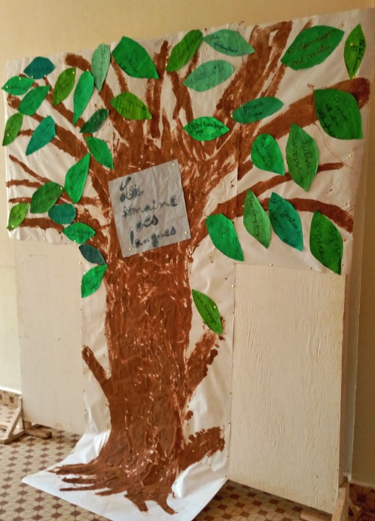
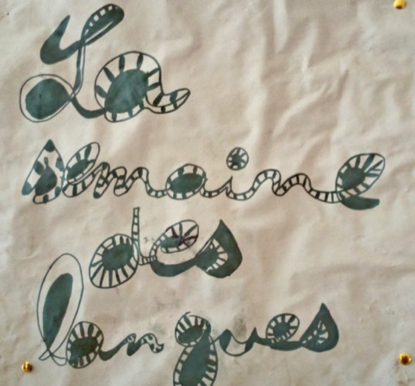
ECOLE ELEMENTAIRE LES ANGELOTS
MAI 2019 BAMAKO MALI
ADAMA KONATE, PAUL AGBONGO professeurs d’anglais

Slide 2
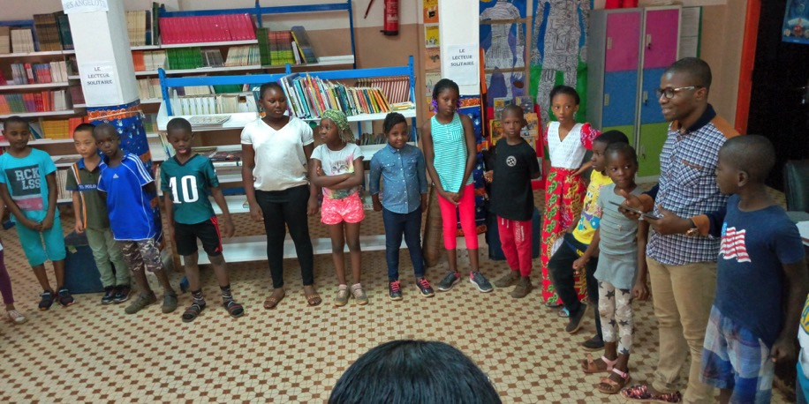
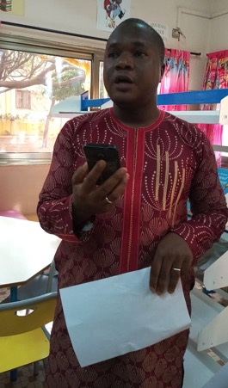
RETROUVEZ LA VIDEO EN PODCAST DE NOTRE ENREGISTREMENT EN DIRECT.
https://www.youtube.com/watch?v=CA-VaX7XXq4&feature=youtu.be

Slide 3
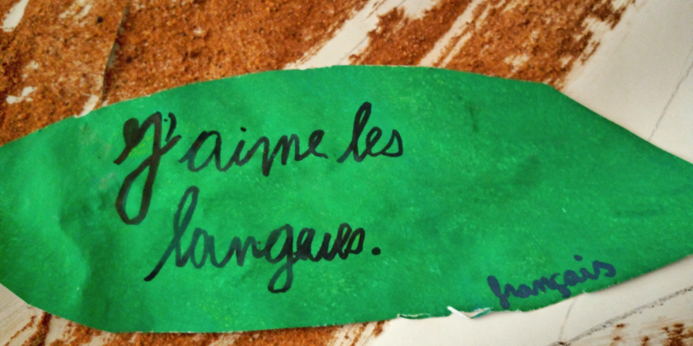
J’AIME LES LANGUES
FRANCAIS

Slide 4
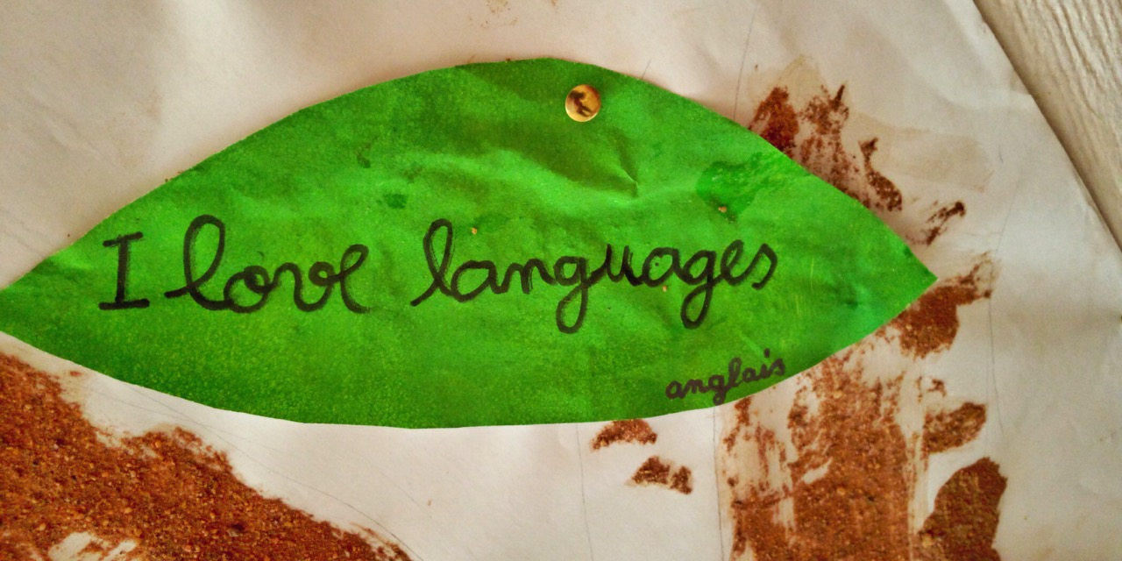
I LOVE LANGAGES
ANGLAIS

Slide 5
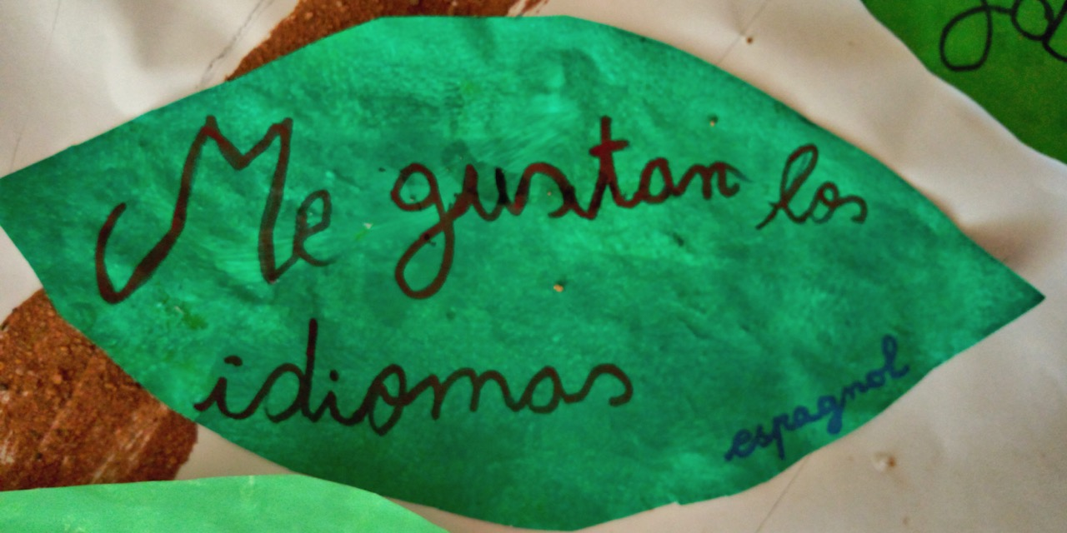
ME GUSTAN LOS IDIOMAS
ESPAGNOL

Slide 6
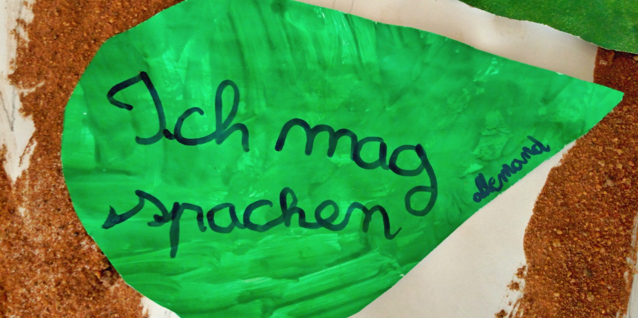
ICH MACH SPRACHEN
ALLEMAND

Slide 7
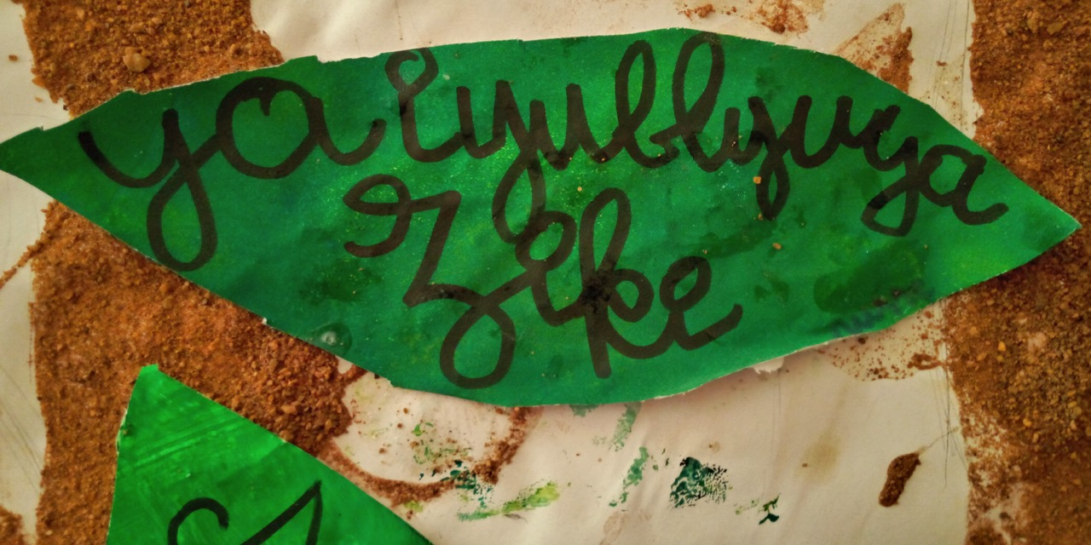
YA IYUBLYUYAZIKI
RUSSE

Slide 8
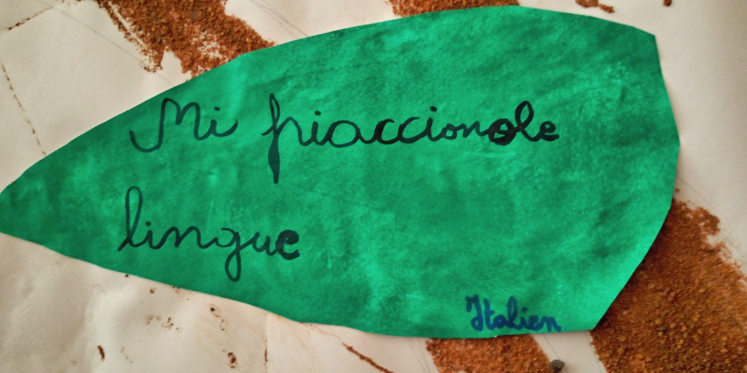
ME PIACCIONOLE LINGUE
ITALIEN

Slide 9
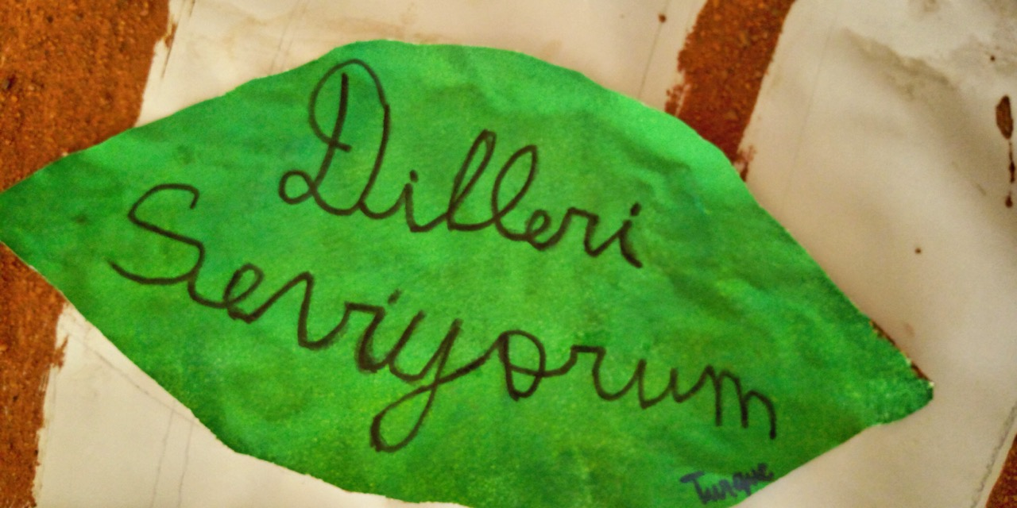
DILLERI SEVIYORUM
TURC

Slide 10
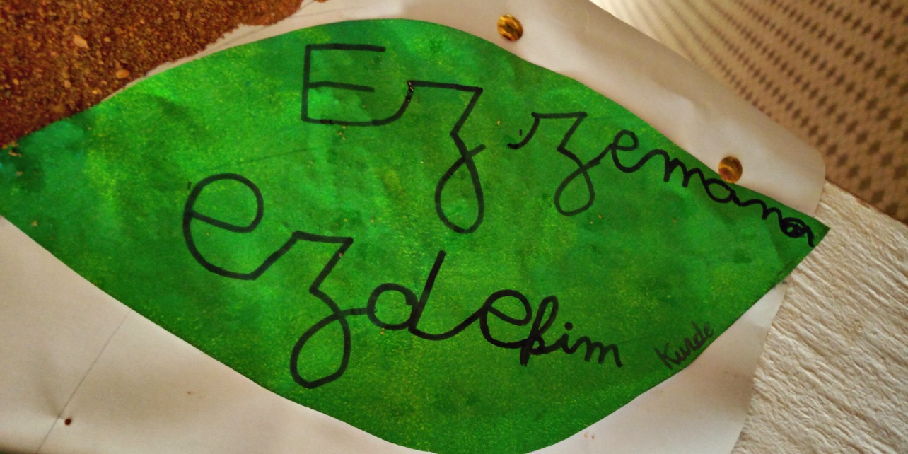
EZ ZEMANA EZDEKIM
KURDE

Slide 11
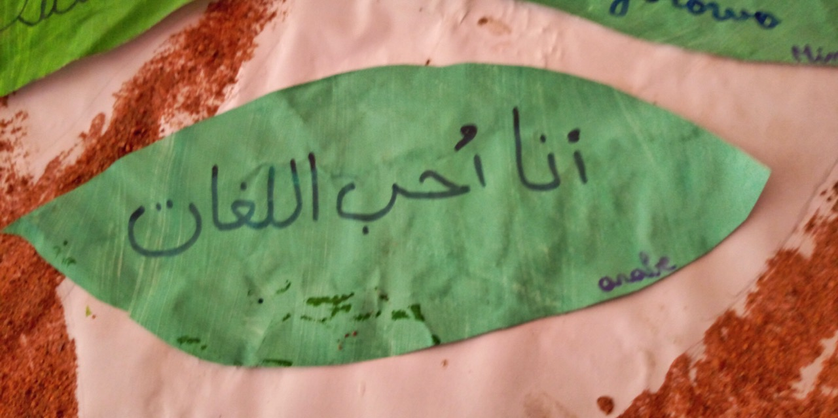
ANAA UHIBU ALLAGHATA
ARABE

Slide 12
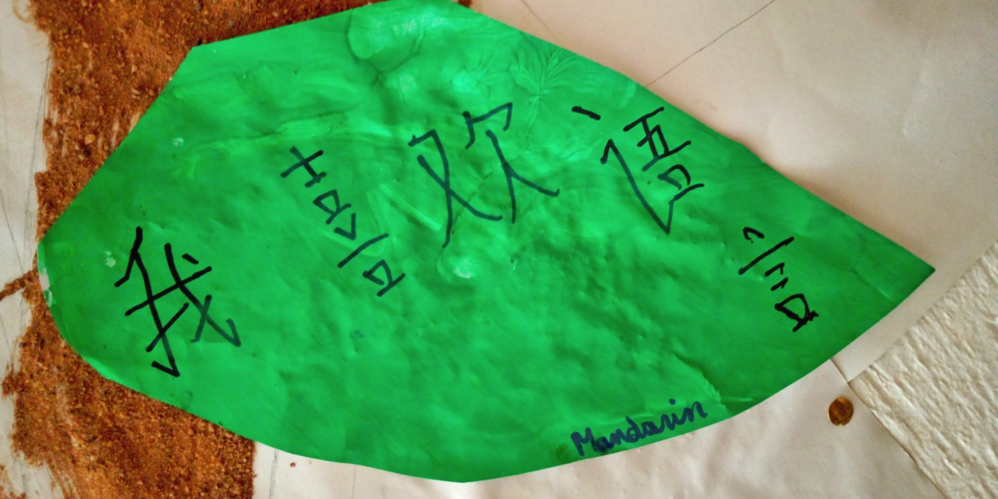
WO XIHUAN YUYAN
MANDARIN

Slide 13
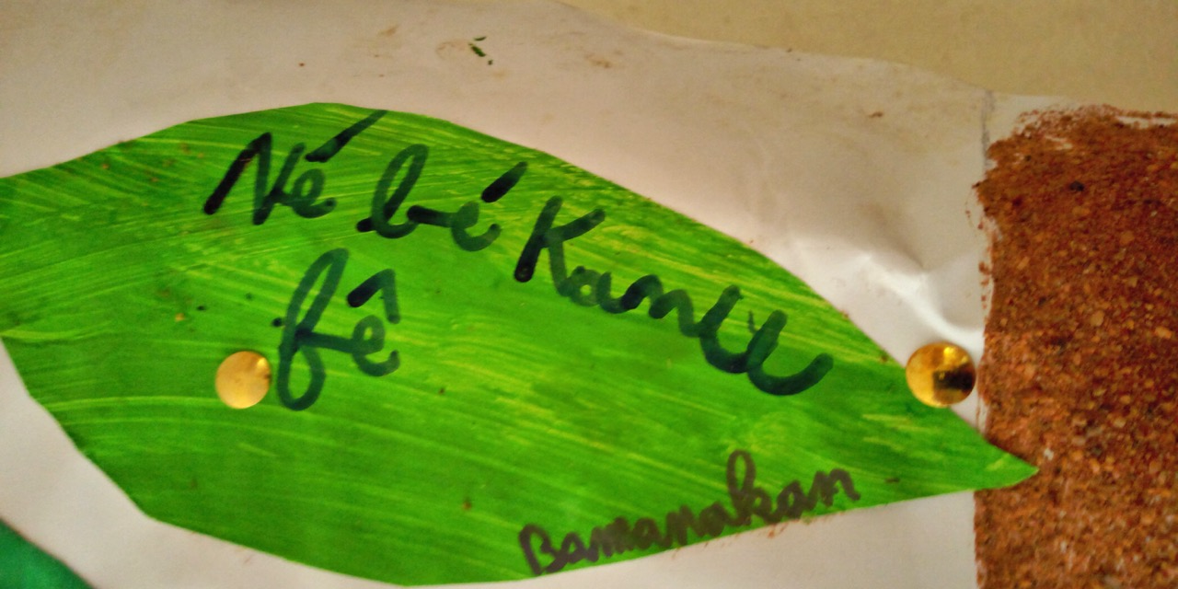
NE BE KANW FÊ
BAMANAKAN

Slide 14
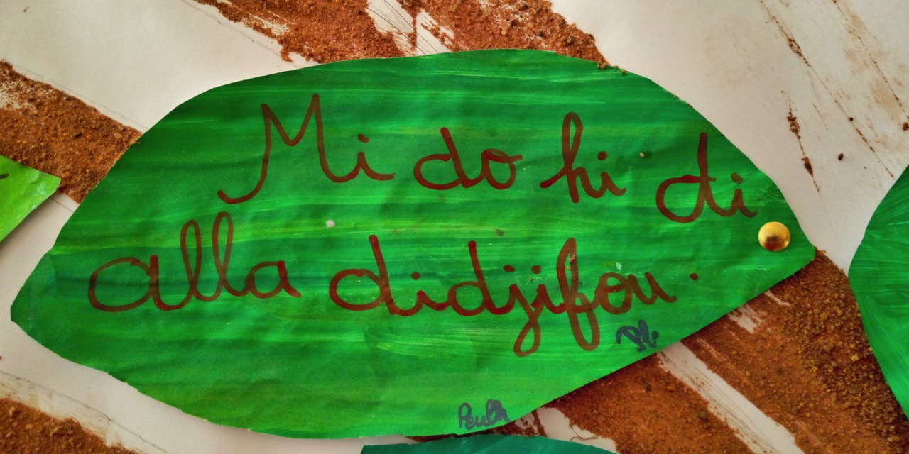
MI DI HI DI ALLA DIDJIFOU
PEUL

Slide 15
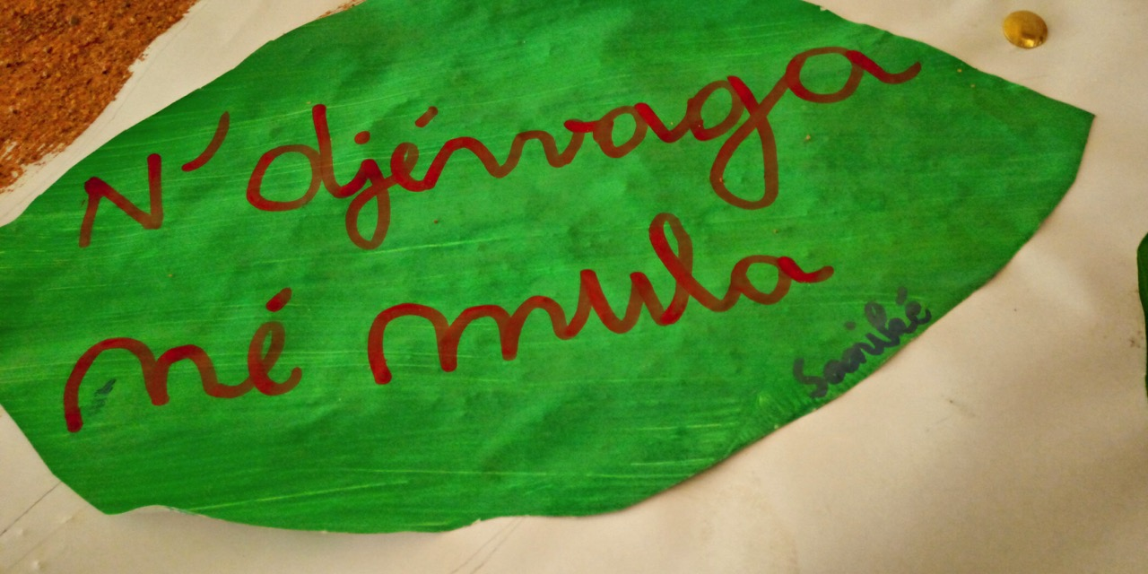
N’DJEWAGA NE MULA
SONINKE

Slide 16
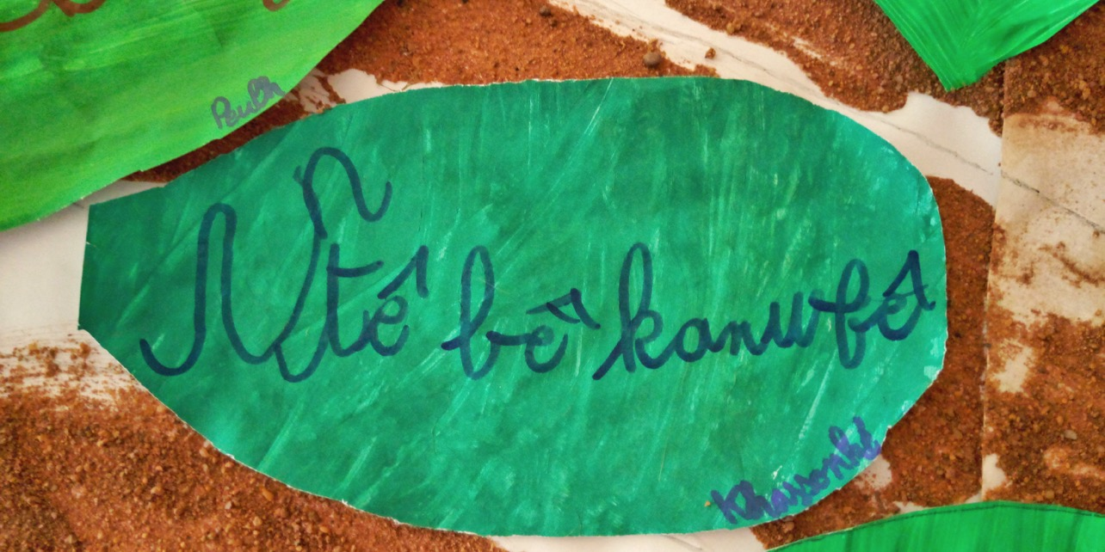
NTÊ BÊ KANWFÊ
KASSONKE

Slide 17
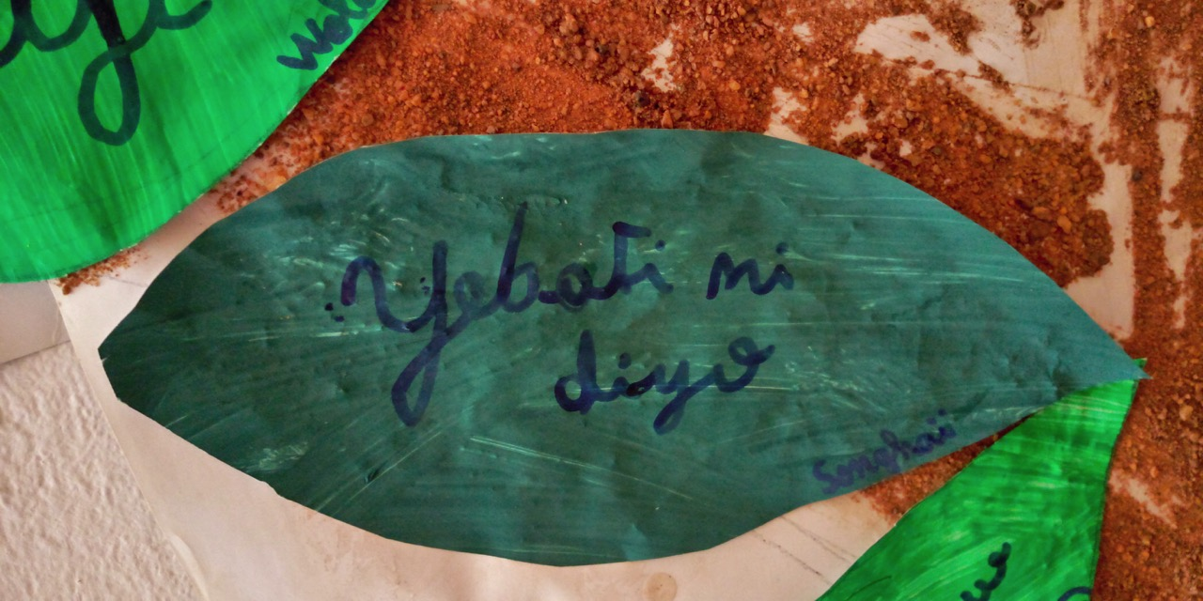
YEBATIE NI DIYO
SONGHAÏ

Slide 18
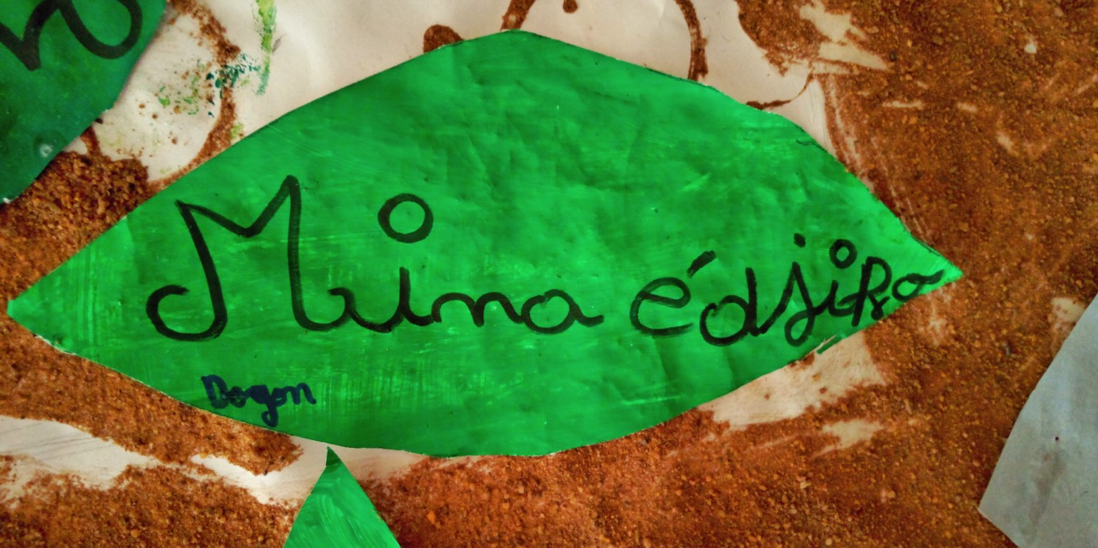
MINA EDJIKO
DOGON

Slide 19
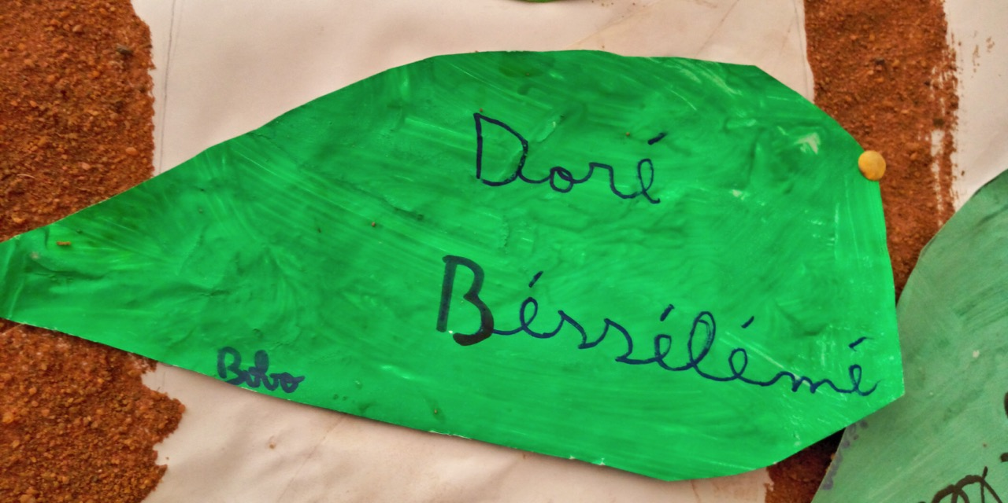
DORE BESSEMELAL
BOBO

Slide 20
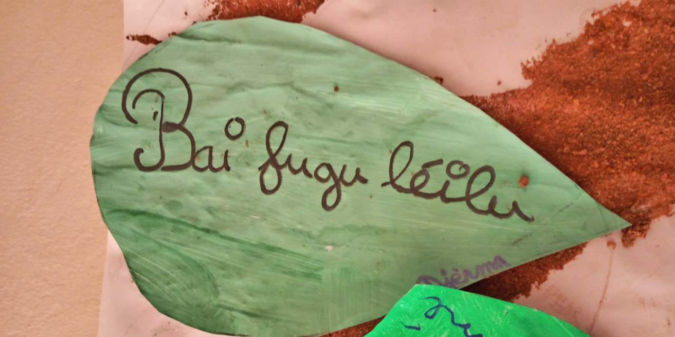
BAI FUGU LEILU
DJERMA

Slide 21
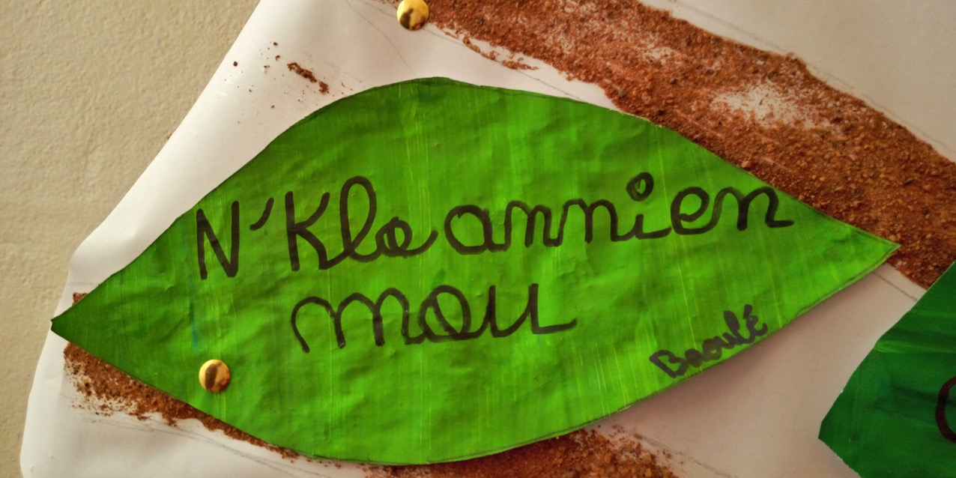
N’KLO ANNIEN MOU
BAOULE

Slide 22
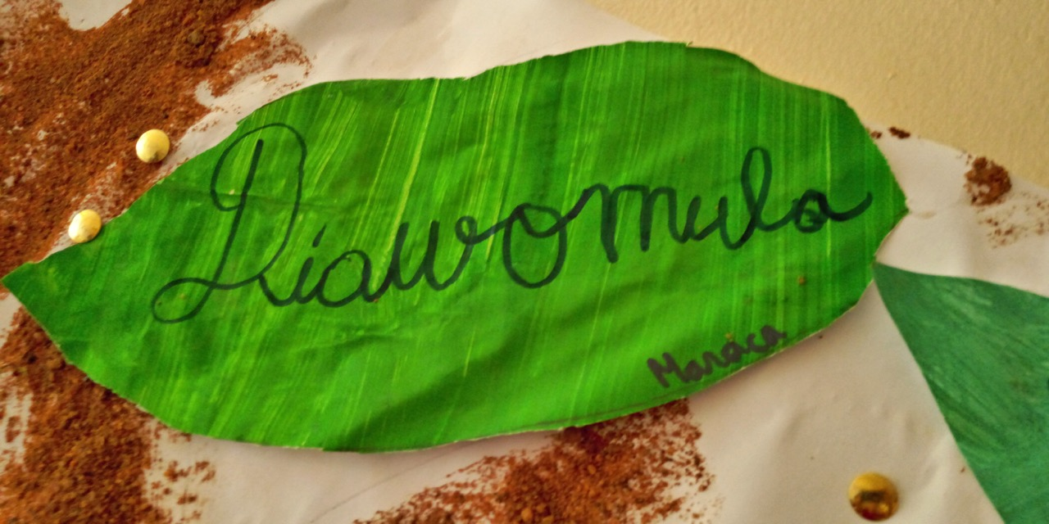
DIOWOMULA
MARACA

Slide 23
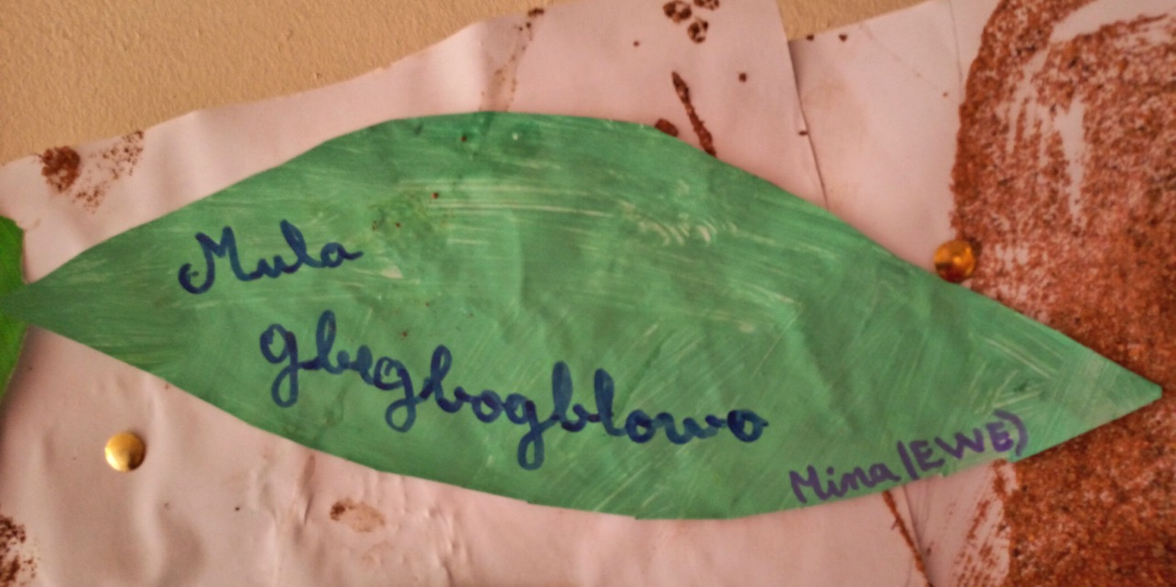
MULA GBEGBOGBLOWO
EWE

Slide 24
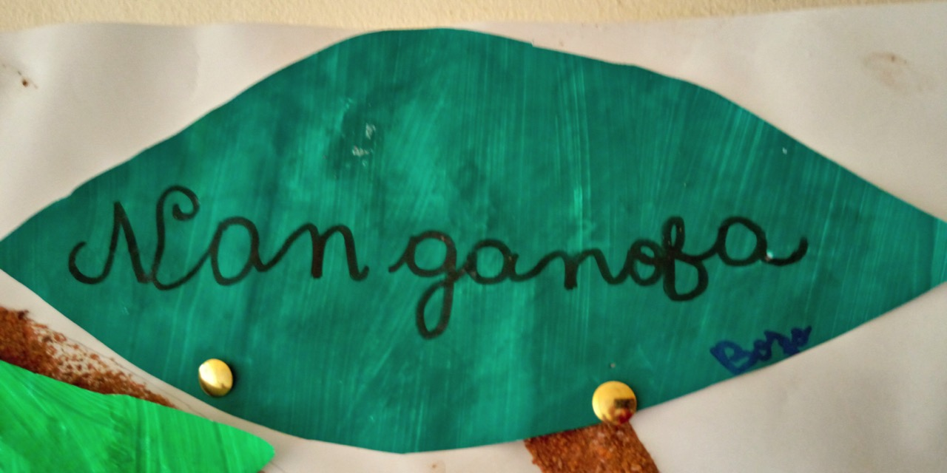
NAN GANAGOFA
BOZO

Slide 25
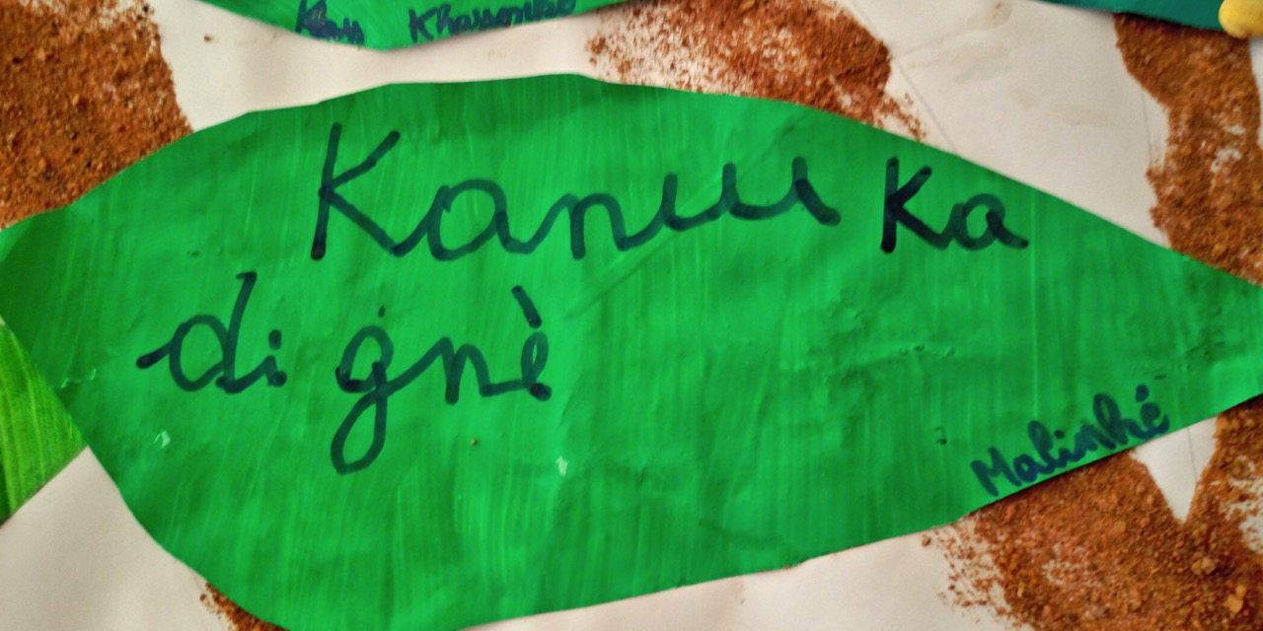
KANW KA DI GNE
MALINKE

Slide 26
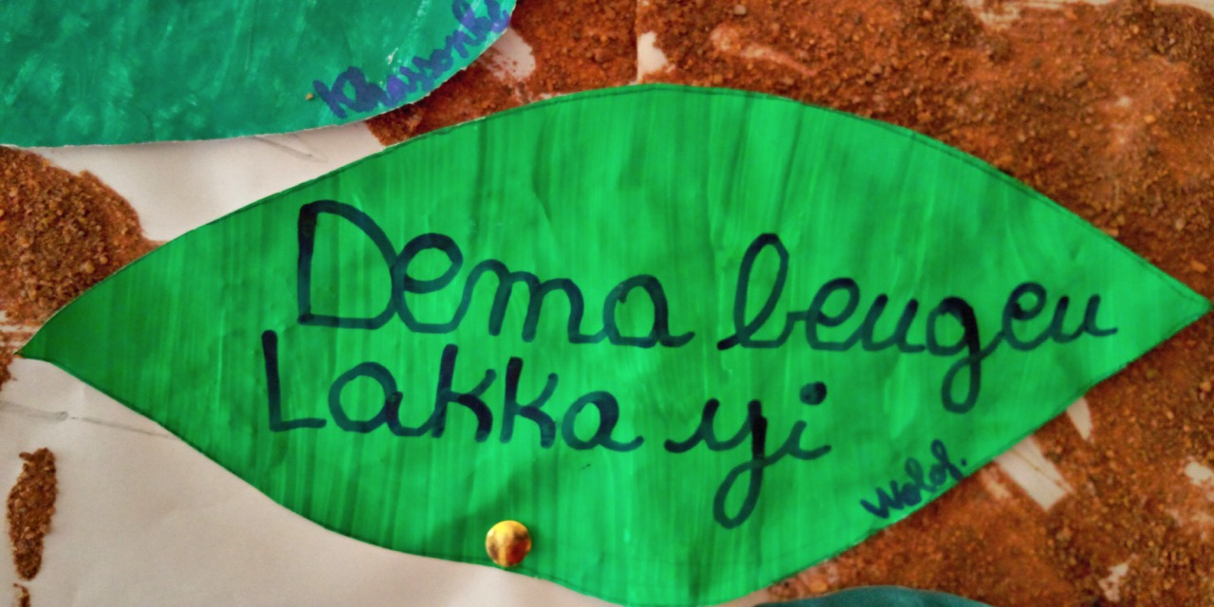
DEMA BEUGEU LAKKA YI
WOLOF

Slide 27
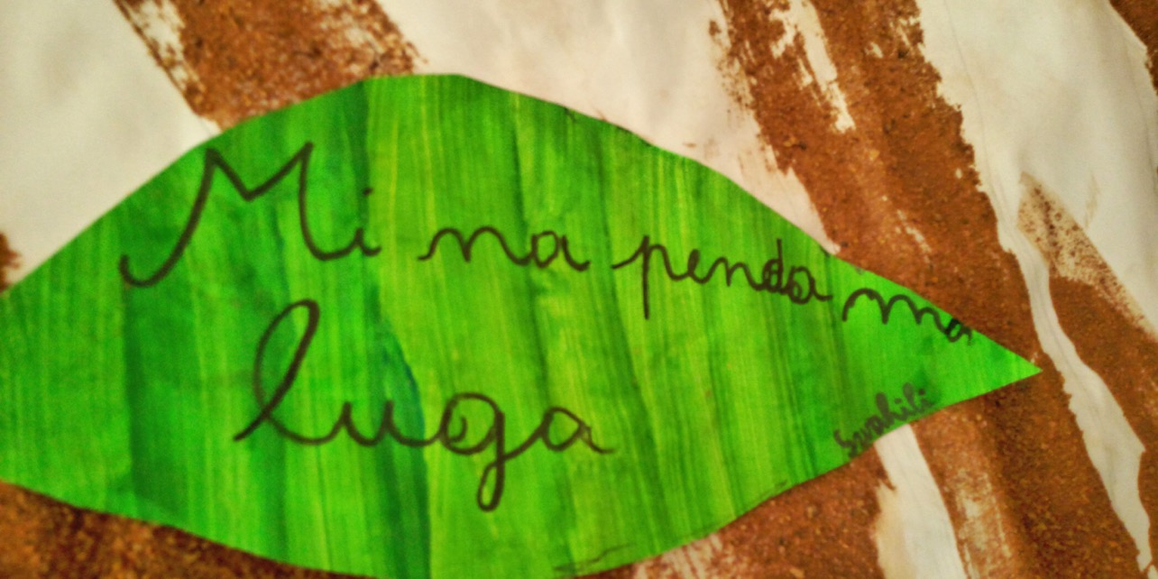
MI NAPENDA MA LUGA
SWAHILI

Slide 28
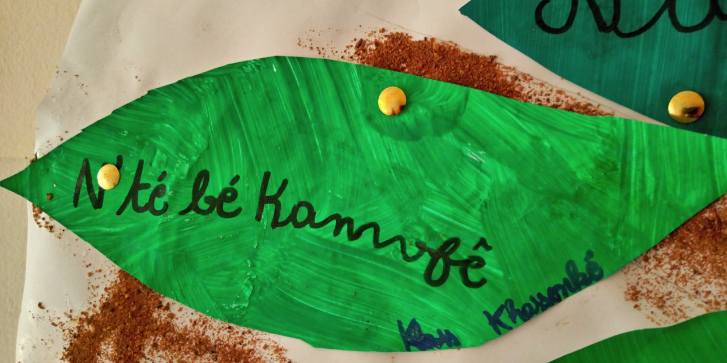
I LOVE LANGAGES
SARA (TCHAD)

Slide 29
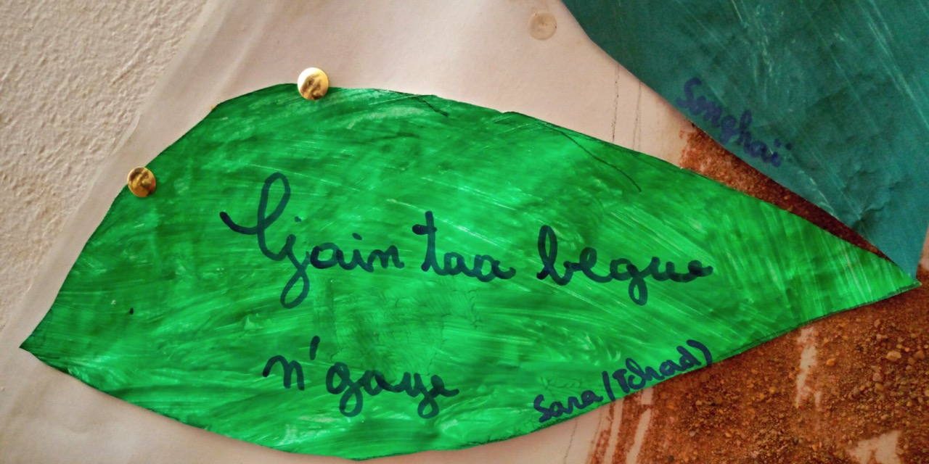
GAIN TAA BEGUE N’GAYE
SARA (TCHAD)

Slide 30
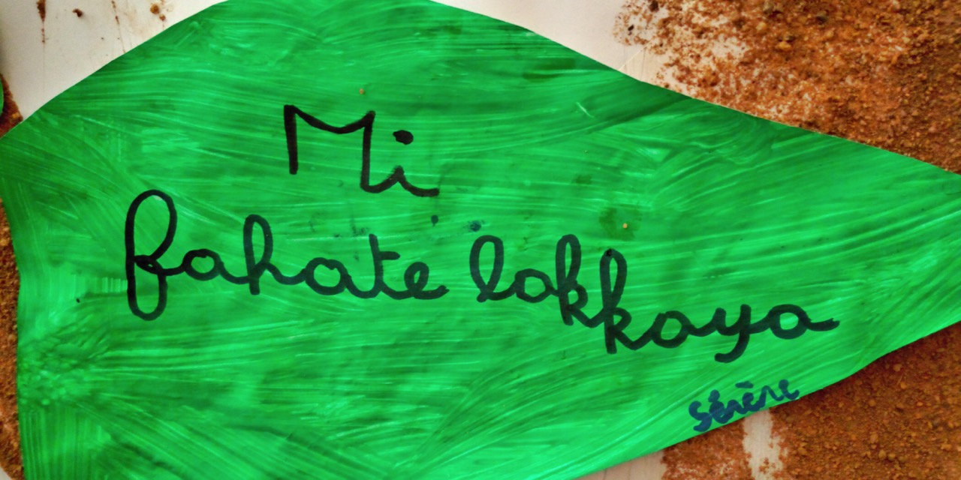
MI FAHATE LAKKAYA
SERERE

Slide 31
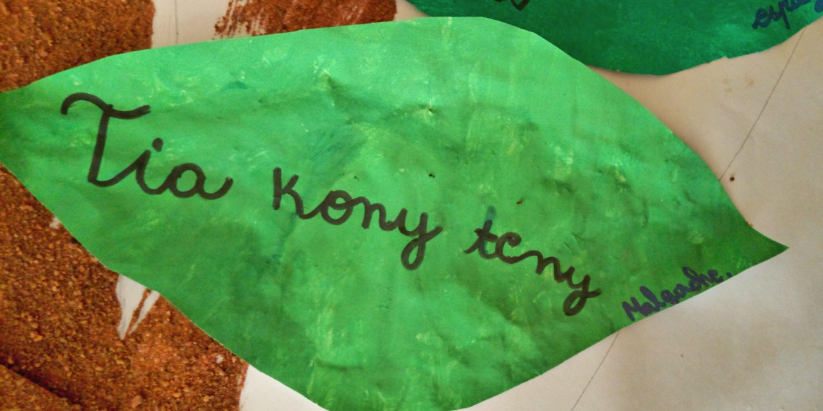
TIA KONY TENY
MALGACHE

